Slide 1
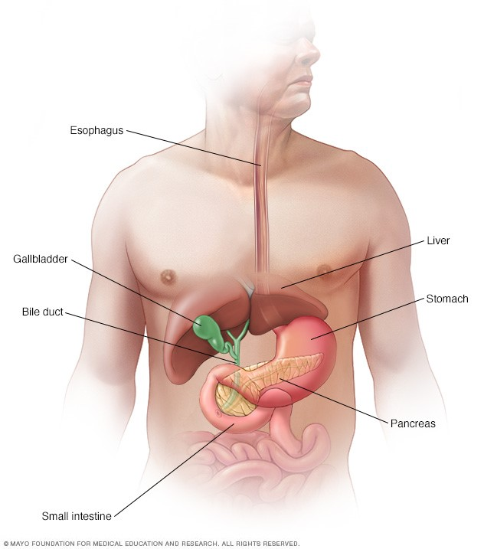
Pankreatit
-mədəaltı vəzinin iltihabı xəstəliyidir.
Kəskin
Xroniki

Slide 2
Kəskin pankreatit
Etiologiyası
Obstruktiv səbəblər
Öddaşı xəstəliyi
Pankreas şişləri
Toksinlər və dərmanlar
alkohol
diuretiklər
iltihab əleyhinə və s.
Metabolik səbəblər
triqliserin yüksəkliyi
hiperkalsiemiya
Travma
Qəza,Əməliyyat və s.
İnfeksiya
Vaskulit
İdiopatik
Əksərən 30-60 yaşlı qadınlarda olur

Slide 3
Patogenez
Mədəaltı vəzidə proteolitik fermentlərin(tripsin,elastaza) aktivləşməsi,
Bradikinin,histaminin azad olması və fəallığı artır
Bu da damar keçiriciliyinin yüksəlməsi və ödemin yaranmasına,ödün pankreas axacağına daxil olmasına səbəb olur.
Nəticədə mədəaltı vəzidə autoliz baş verir.

Slide 4
Klinik mənzərə
Ağrı
Yüngül,orta və çox şiddətli olur
Əksər hallarda epiqastral nahiyədə,yaxud qurşaqlayıcı olur
Xəstələrin çoxunda ağrı belə yayılır,önə əyiləndə və aclıqda azalır
Yemək yeyəndə,qusma və alkol qəbulunda artır
Şiddətli qarın ağrısı ilə yanaşı qarnın yumşaq olması erkən diaqnoz üçün əhəmiyyətlidi
Temperatur adətən 38-39C olur
Dəri avazıyır,bəzən sarılıq,ağır hallarda sianoz olur

Slide 6
Qan müayinəsi
Neytrofil leykositoz
Limfositopeniya
Aneozinofiliya
EÇS yüksək olması
Hipoalbuminemiya
Prerenal azotemiya,kreatin yüksəkliyi
Bəzən hiperqlikemiya və qlükozuriya olur

Slide 7
Müalicə
Plazmaəvəzedici məhlullarla fəal infuzion terapiya
Nazoqastral zond vasitəsilə mədə möhtəviyyatı çıxarılır,nazik bağırsaq və mədəaltı vəz axacağına keçməsinin qarşısı alınır
2-4 gün aclıq təyin edərək mədəaltı vəzi üçün fizioloji sakitliyin(istirahətin) yaradılması
Proteolitik fermentlərin aktivliyinin qarşısını almaq üçün antiferment preparatlardan(trasilol,kontrikal)istifadə
Ağrının aradan qaldırılması(atropin-sulfat,promedol)
Peritonit,pankreas irinləməsi,hemorragik pankreonekroz zamanı cərrahi müalicə

Slide 8
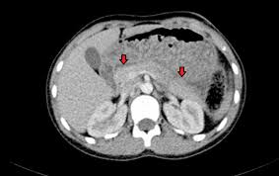
Xroniki pankreatit
Əksərən 30-70 yaşlı qadınlarda rast gəlinir.
Keçirilmiş KP-dən sonra və ya ona səbəb olan etioloji amillərdən olur
Kişilərdə alkoholizmin nəticəsi kimi meydana çıxır

Slide 9
Klinik təzahirləri
Ağrı
Ağrı KP-dən fərqli olaraq acqarına,xüsusən gecələr yüksəlir
Xoradan fərqli olaraq qida qəbulundan sonra keçmir,biraz zəifləyir
Steatoreya
Kreatoreya
Ürəkbulanma
Arıqlama
Halsızlıq
Dərialtı piy toxumasının nekrozu
İnsulin ifrazının azalması,qlükozaya qarşı tolerantlığın pozulması
Şəkərli diabetin yaranması

Slide 10
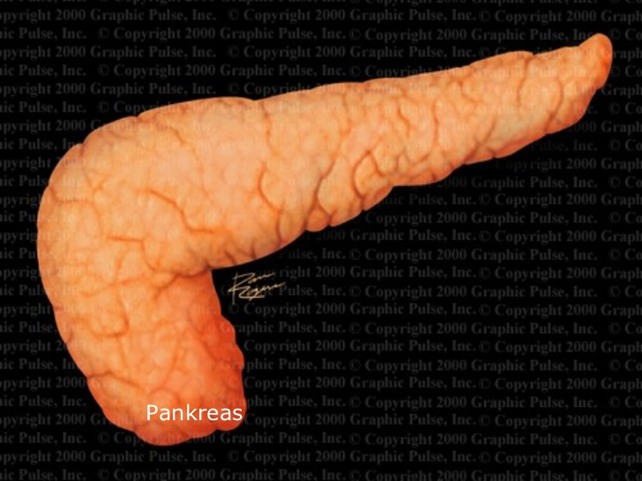
Qan müayinəsi
EÇS-nin yüksəlməsi
α2- qlobulinlərin artması
C-reaktiv zülalın meydana çıxması
Neytrofil leykositoz
Ağırlaşmalar
Pankreas kirəclənməsi
Qanaxma
Assit
Plevrit
Arterir

Slide 11
Müalicə
Alkol qəbulunun kəsilməsi
Ağrı üçün-analginin atropinlə birlikdə yeridilməsindən,tramadoldan,nadirən promedoldan istifadə edilir
Antiferment preparatlar(trasilol,kontrikal,qordoks)təyin edilir
Ağır vitamin çatışmazlığı zamanı yağda həll olan vitaminlər(A,D,E,K),həmçinin B qrup vitaminləri təyin edilir.
Pəhriz(kobud,heyvan mənşəli yağların,acı ədviyyatların qəbulundan imtina edilməsi

Slide 12
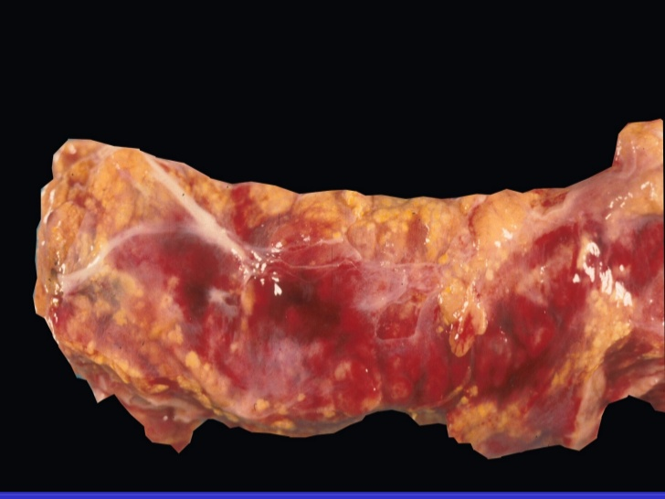

Slide 13
Diqqətinizə görə təşəkkür edirik

